Slide 1
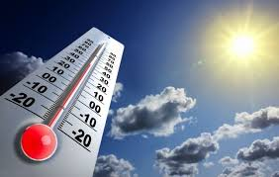
TOP 10 - DINÂMICO
FÍSICA
MÓDULO 7

Slide 2

TEMPERATURA
Grandeza que permite medir o grau de agitação das moléculas de um corpo.
Dois ou mais corpos estão em equilíbrio térmico quando se encontram na mesma temperatura.
Se dois corpos estão em equilíbrio térmico com um terceiro, então, os três estão em equilíbrio térmico entre si.
TOP 10 - DINÂMICO – FÍSICA – MÓDULO 7 Professor: Estefânio Franco Maciel

Slide 3
ESCALAS TERMOMÉTRICAS
Celsius
Fahrenheit
Kelvin
Arbitraria
Ponto de vapor
100º C
212º F
373 K
y
Ponto de gelo
x
0º C
32º F
273 K
TOP 10 - DINÂMICO – FÍSICA – MÓDULO 7 Professor: Estefânio Franco Maciel

Slide 4
Celsius
Fahrenheit
Kelvin
Escala X
Ponto de vapor
100º C
212º F
373 K
M
C F K X
0º C
32º F
273 K
m
Ponto de gelo
TOP 10 - DINÂMICO – FÍSICA – MÓDULO 7 Professor: Estefânio Franco Maciel

Slide 5
DILATAÇÃO
LINEAR
t_{i}
Δl = l₀ . α . Δt
t_{f}
Δl
SUPERFICIAL
ΔS = S₀ . β . Δt
VOLUMÉTRICA
ΔV = V₀ . γ . Δt
β=2α
γ=3α
TOP 10 - DINÂMICO – FÍSICA – MÓDULO 7 Professor: Estefânio Franco Maciel

Slide 6
DILATAÇÃO DOS LÍQUIDOS
TOP 10 - DINÂMICO – FÍSICA – MÓDULO 7 Professor: Estefânio Franco Maciel

Slide 7
CALORIMETRIA
A energia térmica de um corpo é a soma das energias de agitação de suas partículas e depende da temperatura e do número de partículas existentes no corpo.
Calor é a energia térmica em trânsito de um corpo para outro ou de uma região para outra, desde que exista diferença de temperatura.
Unidade SI – Joule (J).
Usual – caloria (cal).
1 cal = 4,186 J
1 Kcal = 1000 cal.
TOP 10 - DINÂMICO – FÍSICA – MÓDULO 7 Professor: Estefânio Franco Maciel

Slide 8
ENERGIA TÉRMICA → CALOR
CONDIÇÃO NECESSÁRIA→
DIFERENÇA DE TEMPERATURA
CALOR SENSÍVEL
MUDANÇA DE TEMPERATURA
calor específico
variação de temperatura
massa
Q = m . c . Δt
c_{gelo} = 0,5 cal/gºC
c_{água} = 1,0 cal/gºC
CALOR LATENTE
MUDANÇA DE FASE
L_{fusão} = 80 cal/g
L_{vaporização} = 540 cal/g
massa
latência
Q = m . L
TOP 10 - DINÂMICO – FÍSICA – MÓDULO 7 Professor: Estefânio Franco Maciel

Slide 9
Capacidade térmica: depende da massa e da natureza do material (quantidade de calor para que o corpo varia sua temperatura em 1º C)
Calor específico: depende da natureza e do estado de agregação da substância e não depende da massa. (quantidade de calor para que 1 g da substância varia sua temperatura em 1º C)
TOP 10 - DINÂMICO – FÍSICA – MÓDULO 7 Professor: Estefânio Franco Maciel

Slide 10
MUDANÇA DE FASE
SUBLIMAÇÃO
SÓLIDO
GASOSO
VAPORIZAÇÃO
*EVAPORAÇÃO
*CALEFAÇÃO
*EBULIÇÃO
FUSÃO
LIQUEFAÇÃO
SOLIDIFICAÇÃO
LÍQUIDO
TOP 10 - DINÂMICO – FÍSICA – MÓDULO 7 Professor: Estefânio Franco Maciel

Slide 11
PROPAGAÇÃO DE CALOR
CONDUÇÃO
O calor é transmitido de molécula para molécula sem o deslocamento das mesmas
CONVECÇÃO
As moléculas do meio se deslocam devido à diferença de densidade entre camadas do fluido
IRRADIAÇÃO
Propagação de calor que se dá através de ondas eletromagnéticas.
Cores escuras absorvem mais e irradiam mais calor.
TOP 10 - DINÂMICO – FÍSICA – MÓDULO 7 Professor: Estefânio Franco Maciel

Slide 12
FLUXO DE CALOR
TOP 10 - DINÂMICO – FÍSICA – MÓDULO 7 Professor: Estefânio Franco Maciel

Slide 13
FLUXO DE CALOR
TOP 10 - DINÂMICO – FÍSICA – MÓDULO 7 Professor: Estefânio Franco Maciel

Slide 14
ESTUDO DOS GASES
cte gases
pressão
nº mol
volume
Temperatura (K)
pv = nRT
variação de
energia interna
calor
trabalho
Q = ℑ + ΔU
TOP 10 - DINÂMICO – FÍSICA – MÓDULO 7 Professor: Estefânio Franco Maciel

Slide 15
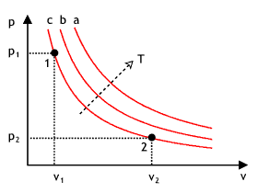
TRANSFORMAÇÕES GASOSAS
* ISOTÉRMICA
Lei de Boyle-Mariotte
T CTE
ΔU=0
TOP 10 - DINÂMICO – FÍSICA – MÓDULO 7 Professor: Estefânio Franco Maciel

Slide 16
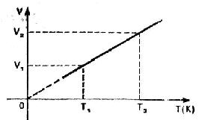
TRANSFORMAÇÕES GASOSAS
* ISOBÁRICA
P CTE
Lei de Charles e Gay Lussac
ℑ = p.ΔV
Q = nC_{p}ΔT
TOP 10 - DINÂMICO – FÍSICA – MÓDULO 7 Professor: Estefânio Franco Maciel

Slide 17
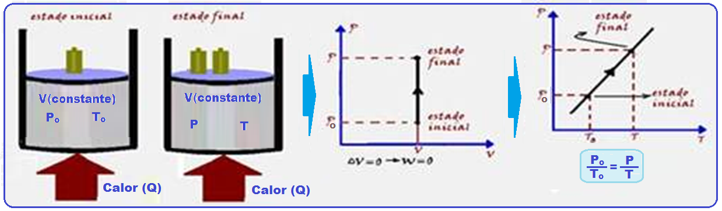
TRANSFORMAÇÕES GASOSAS
* ISOCÓRICA, ISOMÉTRICA OU
ISOVOLUMÉTRICA
V CTE
Lei de Charles
ℑ = 0
Q = nC_{V}ΔT
TOP 10 - DINÂMICO – FÍSICA – MÓDULO 7 Professor: Estefânio Franco Maciel

Slide 18
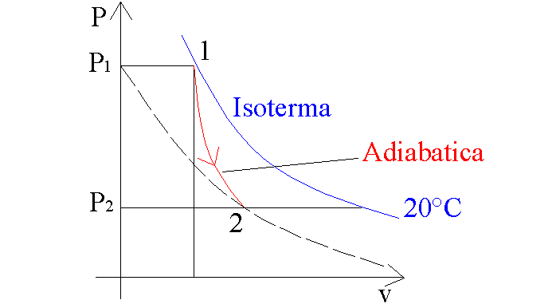
TRANSFORMAÇÕES GASOSAS
* ADIABÁTICA
Q = 0
ℑ = nC_{v}ΔT
TOP 10 - DINÂMICO – FÍSICA – MÓDULO 7 Professor: Estefânio Franco Maciel

Slide 19
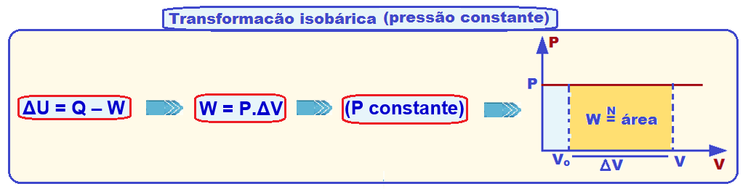
TERMODINÂMICA
TRABALHO
TOP 10 - DINÂMICO – FÍSICA – MÓDULO 7 Professor: Estefânio Franco Maciel

Slide 20
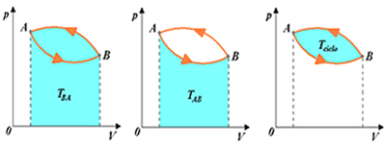
TRABALHO TRANSFORMAÇÃO CÍCLICA
Ciclo no sentido horário – T > 0
Ciclo no sentido anti-horário – T < 0
Trabalho = área
TOP 10 - DINÂMICO – FÍSICA – MÓDULO 7 Professor: Estefânio Franco Maciel

Slide 21
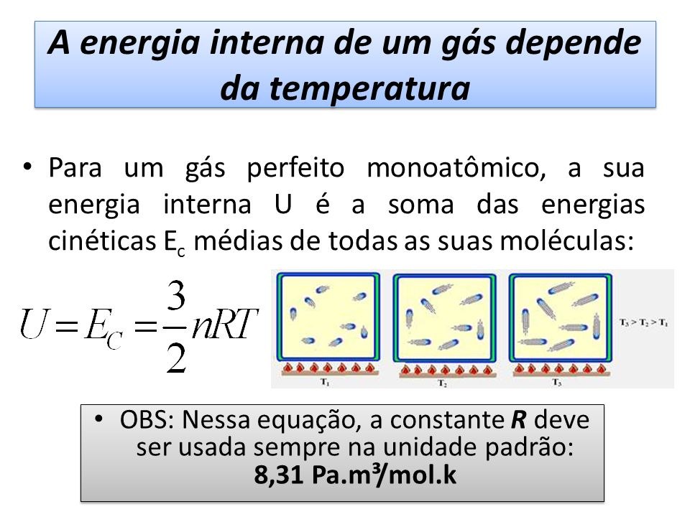
TOP 10 - DINÂMICO – FÍSICA – MÓDULO 7 Professor: Estefânio Franco Maciel

Slide 22
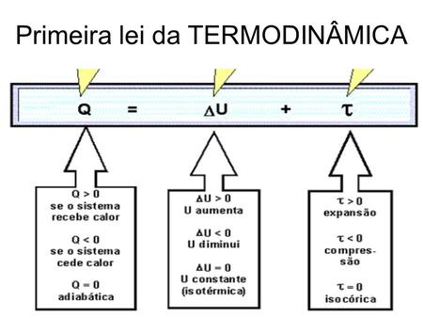

PRIMEIRA LEI DA TERMODINÂMICA
TOP 10 - DINÂMICO – FÍSICA – MÓDULO 7 Professor: Estefânio Franco Maciel

Slide 23
TRANSFORMAÇÕES GASOSAS
Transformação isométrica: V = cte T = 0 ΔU = Q
Transformação isotérmica: t = cte ΔU = 0 T = Q
P₁V₁ = P₂V₂
T. isobárica: P = cte Expansão: V↑ (T>0) t↑(ΔU >0) – Q > 0
Compressão: V↓ (T<0) T ↓ (ΔU <0) – Q < 0
T. adiabática: Q = 0 Expansão: T > 0 ΔU < 0 t ↓
Compressão: T < 0 ΔU > 0 t ↑
TOP 10 - DINÂMICO – FÍSICA – MÓDULO 7 Professor: Estefânio Franco Maciel

Slide 24
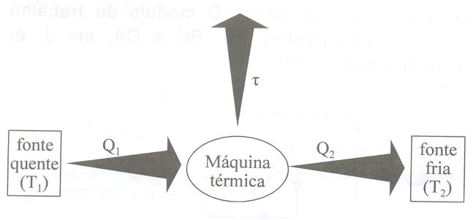
MÁQUINAS TÉRMICAS
TOP 10 - DINÂMICO – FÍSICA – MÓDULO 7 Professor: Estefânio Franco Maciel

Slide 25
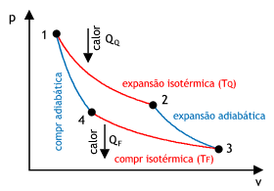
MÁQUINA DE CARNOT
TOP 10 - DINÂMICO – FÍSICA – MÓDULO 7 Professor: Estefânio Franco Maciel

Slide 26


